Slide 1
Los mandatos

Slide 2
Sácala
Pedro, debes sacar la basura.

Slide 3
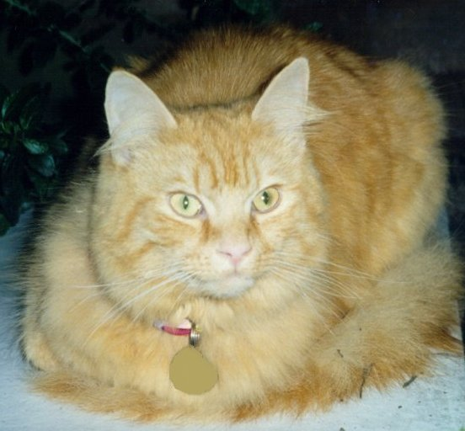
No lo saques
Juan, no debes sacar al gato de la casa

Slide 4
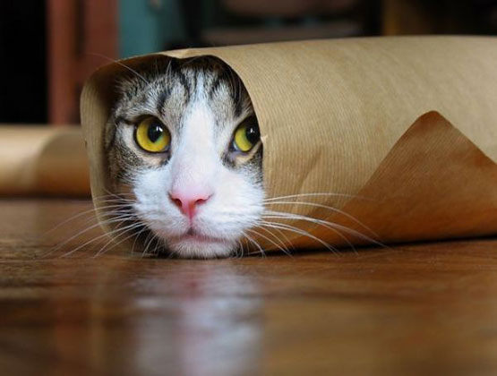
No lo pongas
Manolito, no debes poner el gato en la bolsa

Slide 5
¡Dobla!
Turn! (tú)

Slide 6
¡Doble a la derecha!
Turn to the right!(usted)

Slide 7
¡No dobles a la izquierda!
Don’t turn to the left! (tú)

Slide 8
¡Siga derecho!
Go straight (usted)

Slide 9
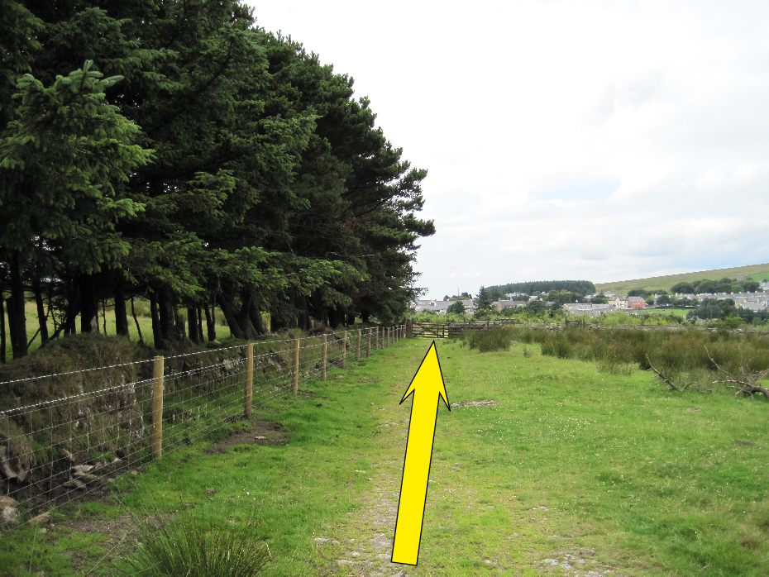
¡Sigue derecho!
Seguir derecho (tú)

Slide 10
¡Llega a tiempo!
Arrive on time! (tú)

Slide 11
¡No llegues tarde!
Don’t arrive late!(tú)

Slide 12
No lleguen tarde
Don’t arrive late! (ustedes)

Slide 13
¡No fumen!
Don’t smoke! (ustedes)

